Slide 1
O‘SIMLIK VA HAYVONLAR HAYOTIDA SUVNING AHAMIYATI
Suv mavzusiga bag‘ishlangan darslar
#suvnihurmatlang #уважайтеводу #respectwater
Ushbu taqdimot Markaziy Osiyo mintaqaviy ekologiya markazining UzWaterAware loyihasi doirasida Yevropa Ittifoqining moliyaviy ko‘magi ostida tayyorlan. Taqdimotda Yevropa Ittifoqining nuqtai nazari aks ettirilmagan, unda ifodalangan materiallar mazmuni uchun «Ekomaktab» NNT mas’uldir

Slide 2
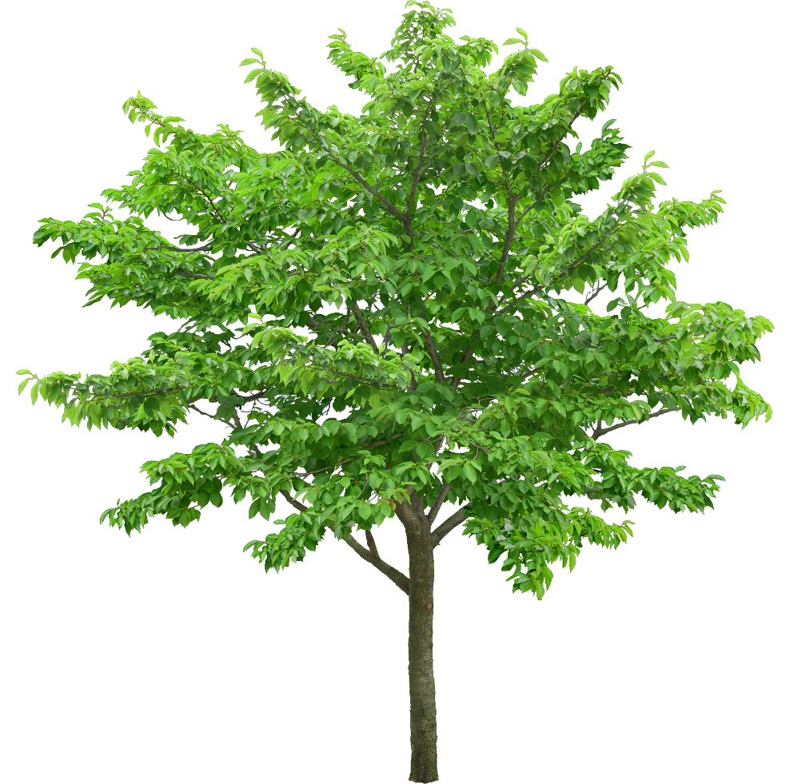
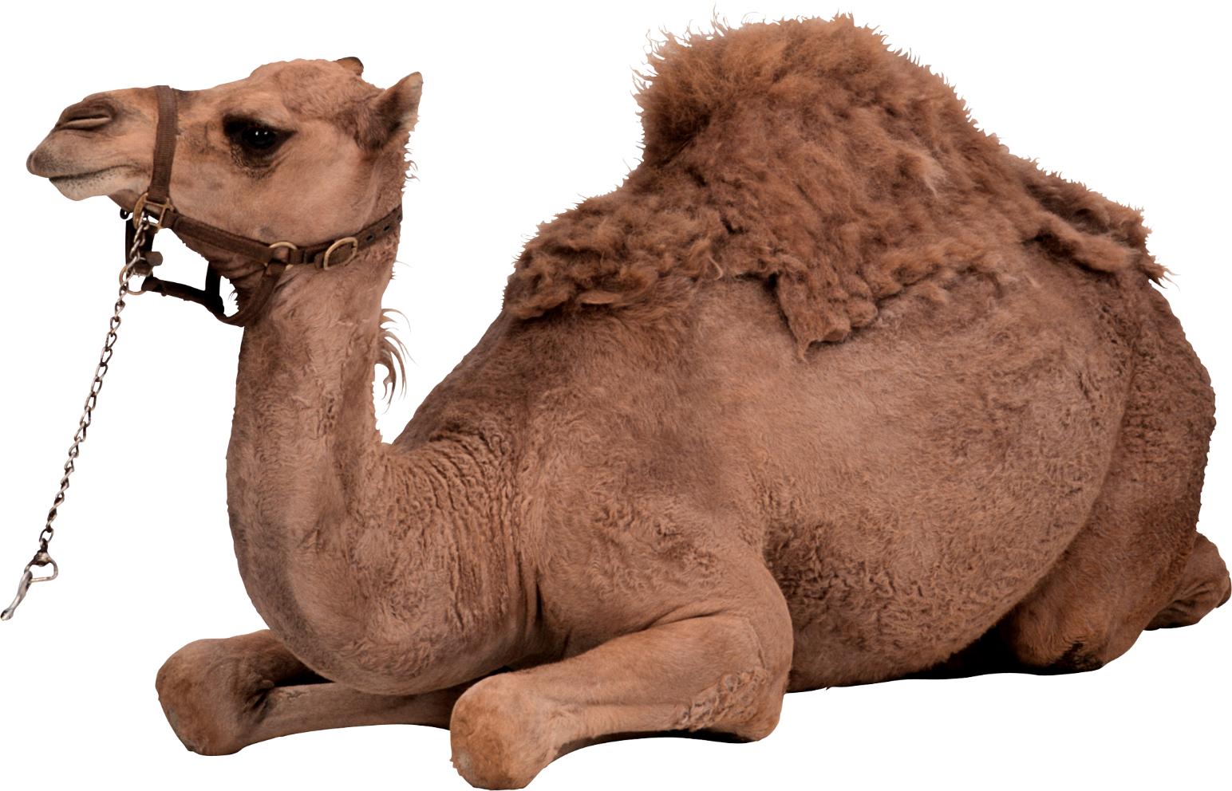
SUV
O‘SIMLIKLAR KERAKLI OZUQAVIY MODDALARNI OLADI.
HAYVONLAR CHANQOG‘INI QONDIRADI.

Slide 3
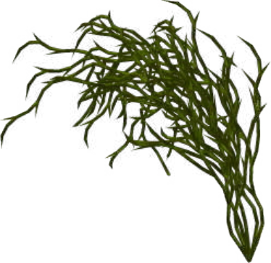
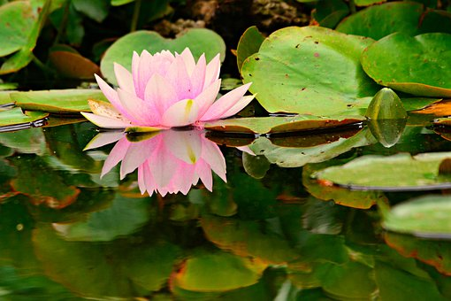
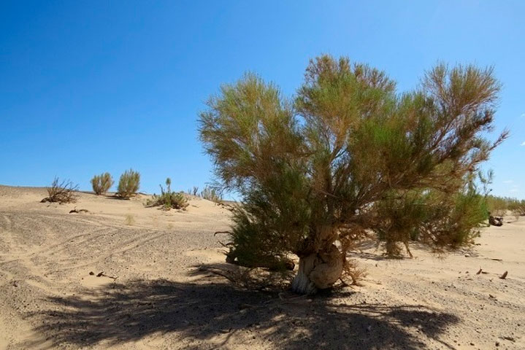
KSEROFITLAR – BU QURUQLIKKA CHIDAMLI O‘SIMLIKLAR. ULAR KO‘P SUV TALAB QILMAYDI.
GIDROFIT O‘SIMLIKLAR SUVDA O‘SADI.
Saksovul. Fotosurat: ecoportal.info

Slide 4
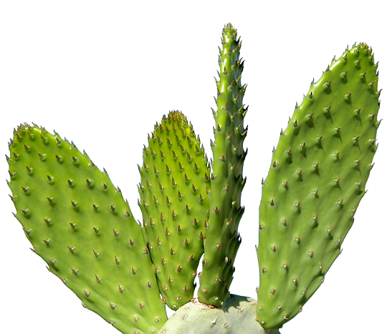
NAMLIK YETISHMASLIGI SHAROITLARIDA YASHAYDIGAN O‘SIMLIKLAR ATROF-MUHITGA TURLICHA MOSLASHADI.
AKSARIYAT KSEROFITLARDA
QALINLASHGAN BARG TERISI,
MUM QOPLAMI,
QALIN, MAYDA SOCHLAR,
KICHIK BARGCHALAR BO‘LADI.
BU BUG‘LANISHNI QISQARTIRADI,
QUYOSH NURLARINI AKS
ETTIRISHGA YORDAM BERADI.

Slide 5
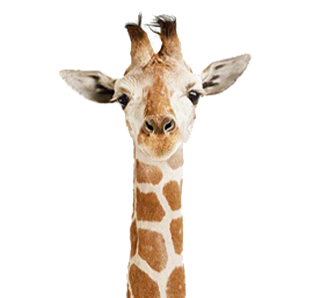
SAHROLARDA YASHAYDIGAN QO‘SHOYOQLAR,
ECHKEMARLAR, ILONLAR CHANQOQNI HIS QILMAYDI,
CHUNKI ULARGA YEMISH ORQALI QABUL
QILINADIGAN NAMLIK YETARLI.
ENG KO‘P SUVNI KATTA HAYVONLAR ICHADI – FILLAR VA BEGEMOTLAR.
! ISSIQ KUNDA FIL 200 LITRDAN ORTIQ
SUVNI ICHA OLADI.

Slide 6
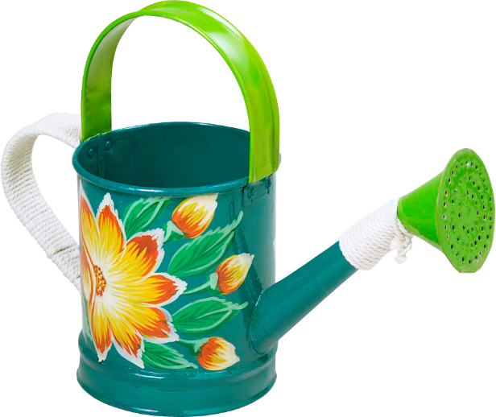
SUG‘ORISHNING FOYDALI QOIDALARI
1. AGAR TUPROQNI OZGINA QAZISAK
(2-3 SANTIMENT CHUQURLIKKA XOLOS),
TUPROQ QANCHA NAMLANGANLINI KO‘RAMIZ.
QURUQ BO‘LSA, SUV QO‘YISH UCHUN AYNI MUDDAT.
2. QURUQ TUPROQQA BOSQICHMA-BOSQICH OZGINADAN SUV QUYAMIZ. SHUNDAY QILIB BIZ ASTA-SEKIN UNI SUG‘ORISHGA TAYYORLAYMIZ.
3. O‘SIMLIKLARGA SOVUQ BO‘LMAGAN SUVNI QUYAMIZ.
4. ERTA TONG YOKI KECHKI PAYT SUV QUYAMIZ.
5. BARGLAR EMAS, ILDIZLARNI SUG‘ORAMIZ.

Slide 7
